Slide 1
Les Trophées du Développement Durable
Collège Saint Joseph BASTIA
Mmes Stefanini / Cardi
4°
19 élèves

Slide 2
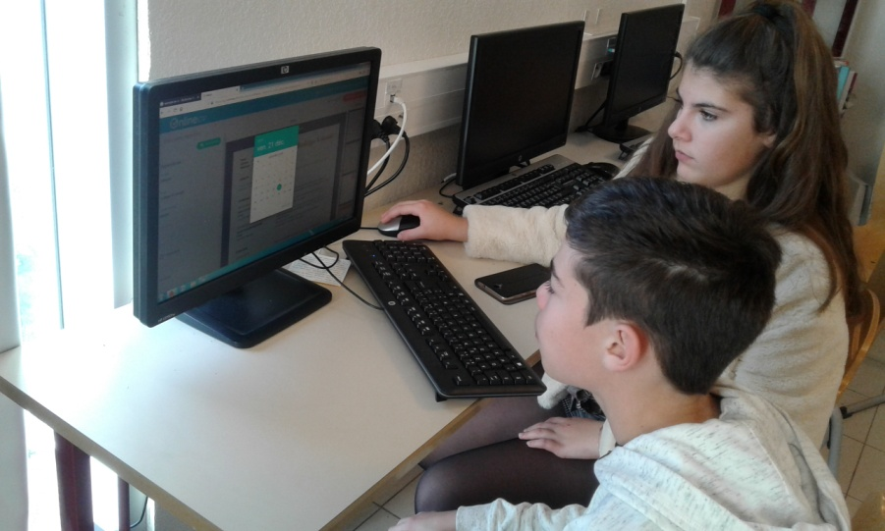
Je suis un Eco-citoyen, j’agis sur l’environnement avec mon sac de randonnée
Le but est de créer un sac de randonnée utile pour collecter les déchets sur les chemins de randonnée.
Nous avons commencé nos recherches au CDI sur internet.

Slide 3
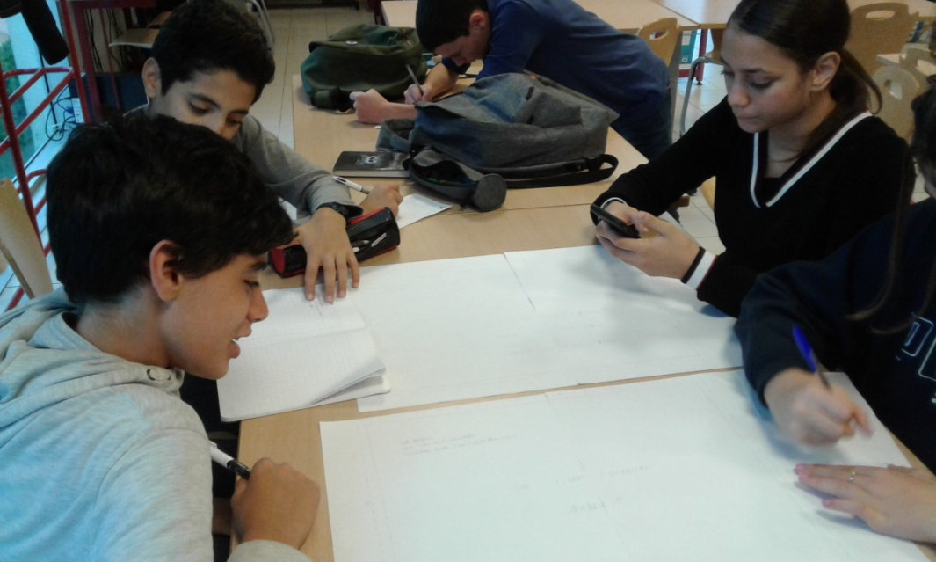
Nous avons réalisé un patron…

Slide 5
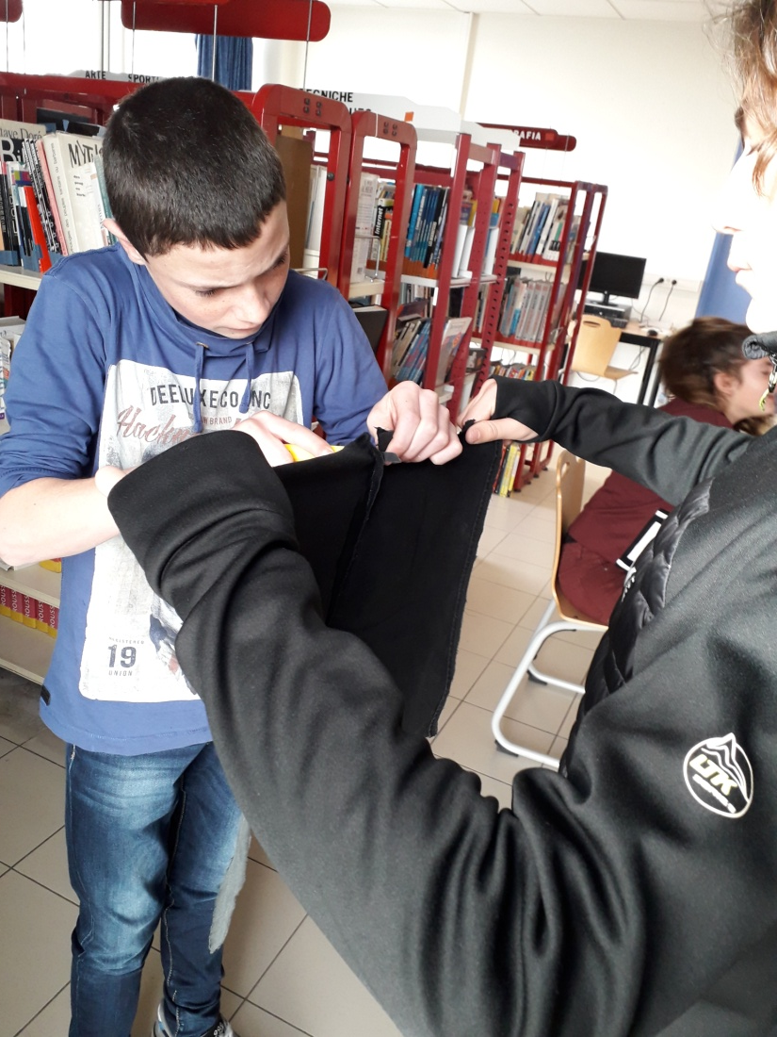
Nous avons taillé nos tissus …dans de vieux jean’s. Tous nos matériaux étaient de la récupération.

Slide 6
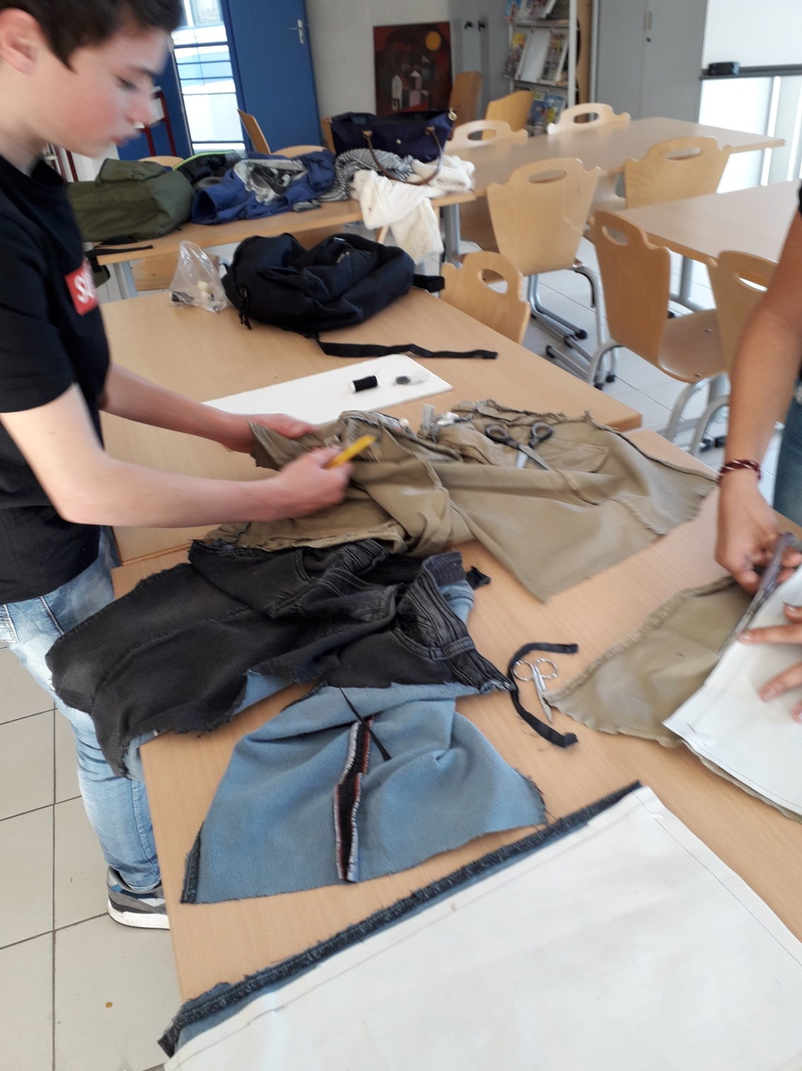

Slide 7
Nous avons assemblé les pans de tissus

Slide 9
Nous avons réalisé le montage du sac

Slide 10
Nous avons créé à l’intérieur 3 compartiments -pour le verre -pour le plastique -pour les papiers

Slide 11
Nous l’avons ensuite customisé

Slide 12
Le sac est terminé.

